Slide 1
路由和交换技术
第八章

Slide 2
第8章 网络地址转换
本章主要内容
NAT基本概念；
NAT工作过程；
NAT应用方式。

Slide 3
8.1 NAT基本概念
本讲主要内容
NAT定义；
私有地址空间；
NAT应用
NAT引发的问题。

Slide 4
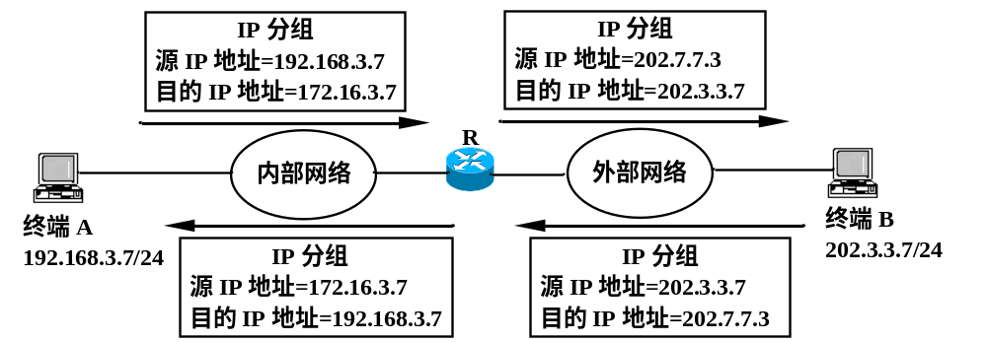
一、NAT定义
NAT就是一种对从内部网络转发到外部网络的IP分组实现源IP地址内部本地地址至内部全球地址的转换、目的IP地址外部本地地址至外部全球地址的转换，对从外部网络转发到内部网络的IP分组实现源IP地址外部全球地址至外部本地地址的转换、目的IP地址内部全球地址至内部本地地址的转换的技术 。

Slide 5
二、私有地址空间
三组私有IP地址如下。
10.0.0.0/8
172.16.0.0/12
192.168.0.0/16
公共网络使用的全球地址空间中不允许包含属于这三组IP地址的地址空间

Slide 6
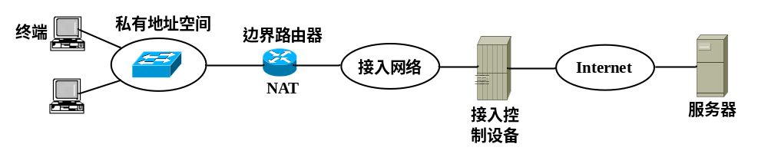
三、NAT应用
局域网接入Internet过程

Slide 7
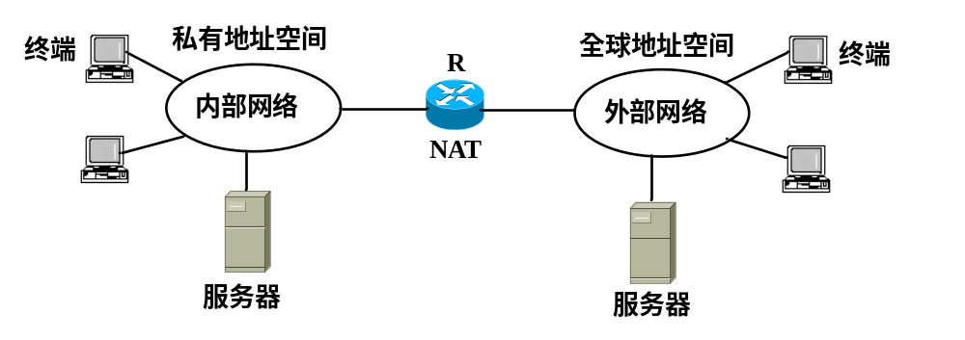
三、NAT应用
内部网络和外部网络互连

Slide 8
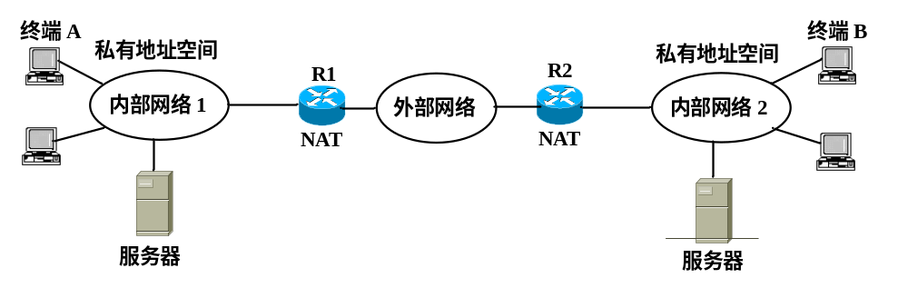
三、NAT应用
内部网络之间相互通信

Slide 9
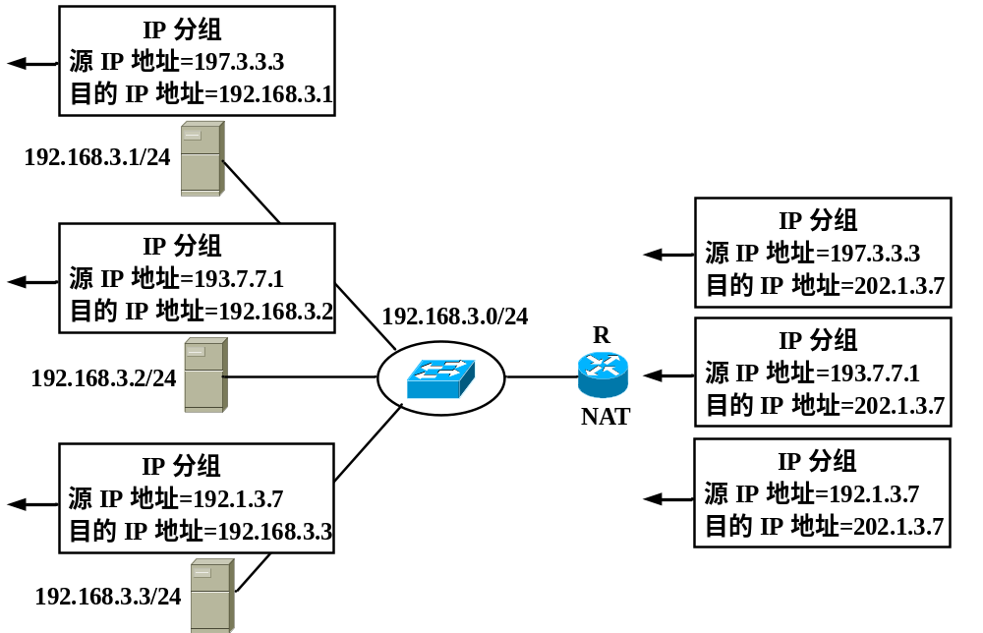
三、NAT应用
负载均衡实现过程

Slide 10
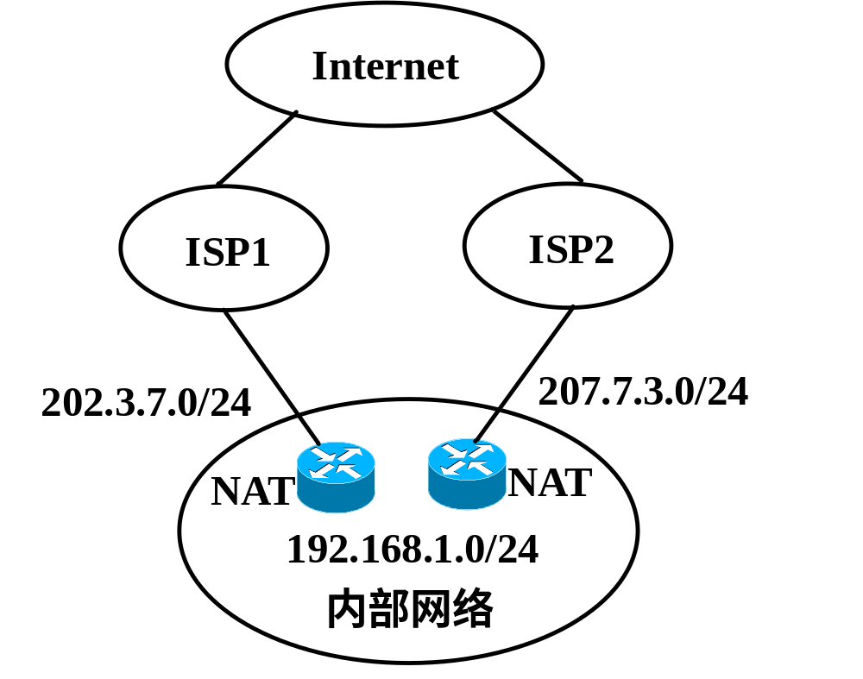
三、NAT应用
多穴网络结构

Slide 11
四、NAT引发的问题
重新计算检验和
不便于分片
不利于数据加密
需要增加应用层网关功能
需要运行不同路由协议

Slide 12
8.2 NAT工作过程
本讲主要内容
NAT分类
PAT
NAT
应用层网关

Slide 13
一、NAT分类
动态PAT
静态PAT
动态NAT
静态NAT
应用层网关

Slide 14
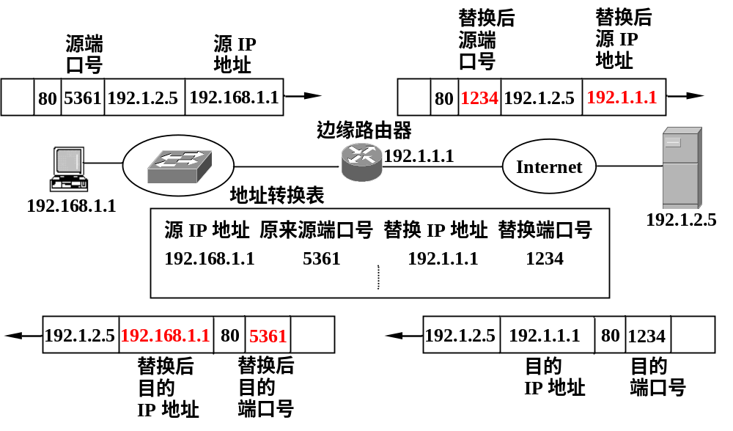
二、端口地址转换
内部网络终端发送的IP分组，进入Internet时，以边缘路由器连接Internet端口的全球IP地址为源IP地址，为了正确鉴别源终端，用内部网络唯一的源端口号取代IP分组终端唯一的源端口号。
内部网络唯一的源端口号和内部网络终端之间的绑定以会话为单位，会话开始时通过地址转换表建立绑定，会话结束时取消绑定；
端口地址转换技术只能用于IP分组净荷是运输层报文的情况。

Slide 15
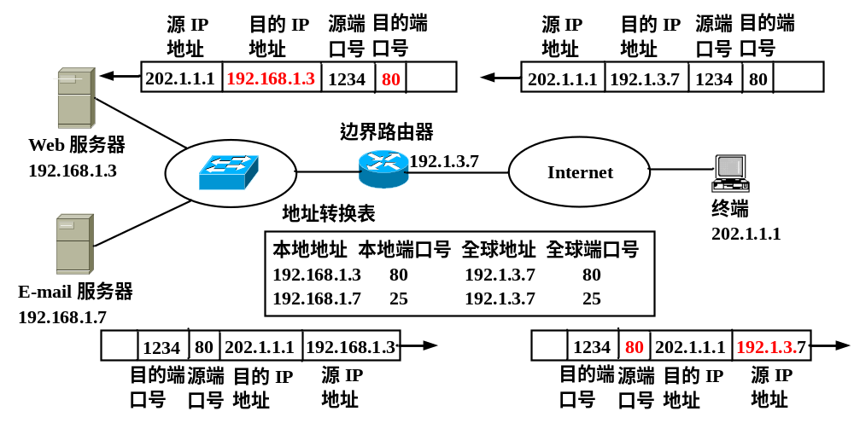
二、端口地址转换
允许Internet中的终端发起访问内部网络中的服务器的过程，需要静态配置服务器本地地址与局域网内唯一端口号之间的映射

Slide 16
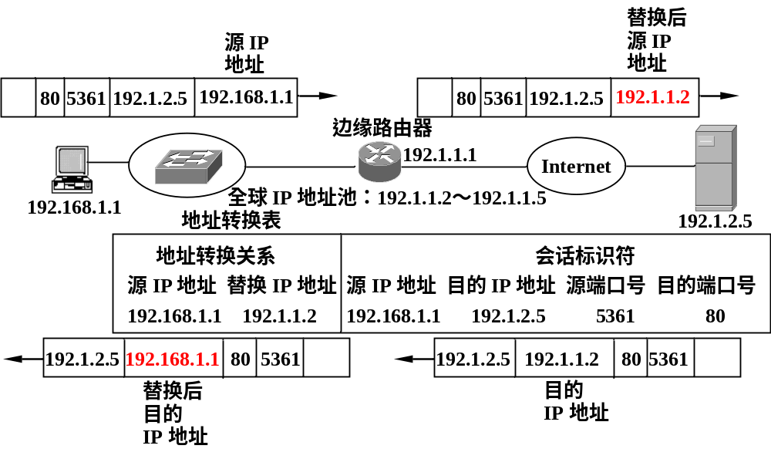
三、NAT
动态地址转换以会话为单位，会话开始时在全球IP地址池中分配一个未使用的IP地址，并在地址转换表中将全球IP地址和本地地址之间的绑定与会话关联在一起，会话结束时取消绑定和关联；
IP分组进入Internet时，用全球IP地址取代本地地址。IP分组进入内部网络时，用本地地址取代全球IP地址；
动态NAT不需改动源端口号，因此，原则可用于IP分组净荷不是运输层报文的情况。

Slide 17
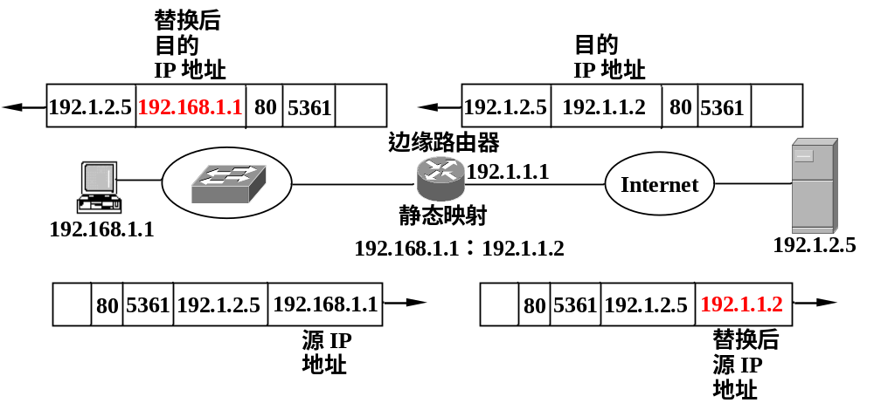
三、NAT
端口地址转换和动态NAT在建立本地地址和全球IP地址之间绑定前，内部网络终端对外部网络是透明的。而且，建立本地地址和全球IP地址之间绑定的操作由内部网络终端发起建立和外部网络终端之间会话的过程实现，因此，只允许内部网络终端发起建立和外部网络终端之间的会话，这样，增强了内部网络的安全性，但不允许外部网络终端发起和内部网络终端之间的会话；
静态NAT将建立本地地址和全球IP地址的固定关联，这样，允许外部网络终端随时通过该全球IP地址访问和该全球IP地址建立固定关系的本地地址所标识的内部网络终端。

Slide 18
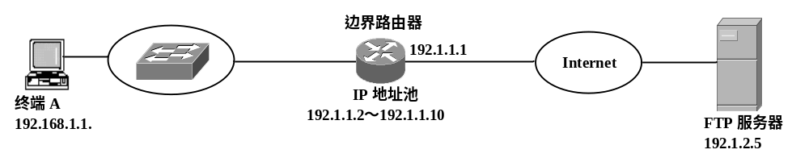
四、应用层网关
某些应用层协议，如FTP、DNS等，PDU中包含源或目的终端的IP地址、源或目的进程对应的端口号，对于以这种类型应用层PDU为净荷的传输层报文和IP分组，仅仅完成IP分组首部和传输层报文首部同步修改是不够的，还需同步修改对应的应用层PDU，这种通过分析某个应用层协议对应的PDU，实现对该PDU与IP分组首部、传输层首部同步修改的地址转换技术称为应用层网关 。

Slide 19
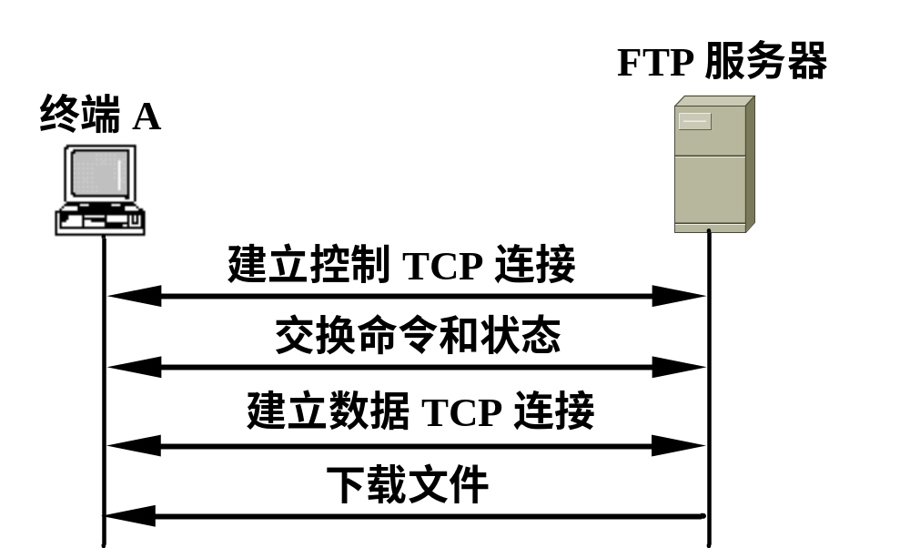
四、应用层网关
为了使由FTP服务器发起的FTP服务器与终端A之间的数据TCP连接建立过程能够成功进行，边界路由器必须根据地址转换表中已经建立的终端A本地地址192.168.1.1与全球地址192.1.1.2之间的映射，同步修改终端A通过命令给出的终端A本地地址192.168.1.1

Slide 20
8.3 NAT应用方式
本讲主要内容
双穴网络结构
实现内部网络和外部网络通信
实现内部网络之间通信
解决内部网络与外部网络地址重叠问题

Slide 21
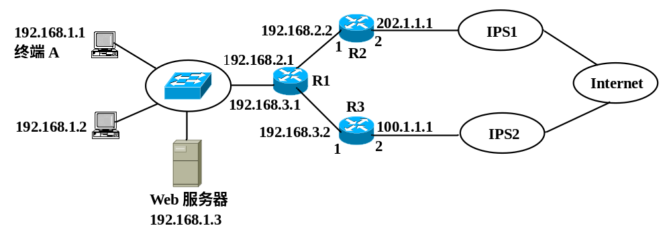
一、双穴网络结构
内部网络192.168.1.0/24通过两个ISP接入Internet，两个ISP分配给内部网络的全球地址分别是202.1.1.1和100.1.1.1，内部网络通过动态PAT实现内部网络终端访问Internet服务器的过程，通过静态PAT实现Internet中的终端访问内部网络Web服务器的过程。为了均衡负载，同时也为了提高传输效率，目的地址属于ISP1的IP分组转发给ISP1，目的地址属于ISP2的IP分组转发给ISP2。

Slide 22
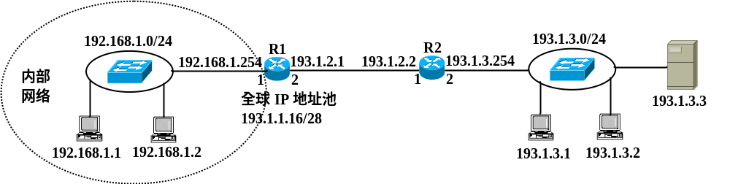
二、实现内部网络和外部网络通信
内部网络分配私有地址块192.168.1.0/24，路由器R2只能路由以全球IP地址为源和目的IP地址的IP分组，因此，需要为内部网络分配全球IP地址块193.1.1.16 /28，路由器R2中必须建立用于指明通往目的网络193.1.1.16/28的传输路径的路由项。当内部网络中的终端访问外部网络中的终端或服务器时，需由路由器R1完成私有地址与全球IP地址之间的转换，并建立地址转换表。

Slide 23
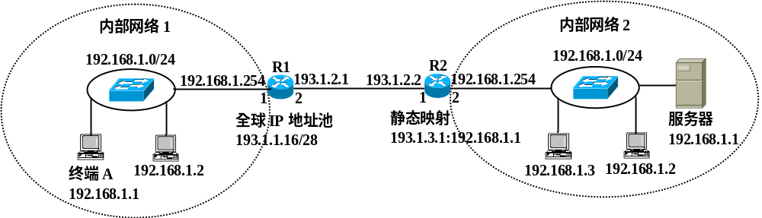
三、实现内部网络之间通信
两个内部网络通过公共网络互连，由于这两个内部网络相互独立，可以分配相同的私有地址块192.168.1.0/24，但在建立私有地址与全球地址之间映射前，其他网络中的终端无法用某个终端的私有地址访问该终端，因此，必须由内部网络中分配私有地址的终端发起访问公共网络中分配全球IP地址的终端的过程，如果需要实现内部网络1中配置私有IP地址192.168.1.1的终端访问内部网络2中配置私有IP地址192.168.1.1的服务器，需要在路由器R2建立私有IP地址192.168.1.1和全球IP地址193.1.3.1之间的静态映射。

Slide 24
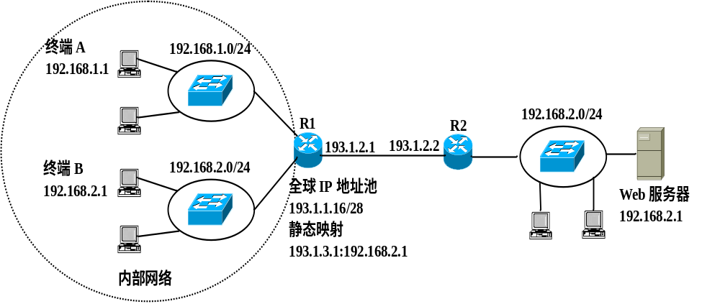
四、解决内部网络与外部网络地址重叠问题

Slide 25
四、解决内部网络与外部网络地址重叠问题
内部网络包含子网192.168.1.0/24和192.168.2.0/24，外部网络包含子网192.168.2.0/24，如果内部网络中的终端A直接以IP地址192.168.2.1访问外部网络中的服务器，终端A发送的以192.168.1.1为源IP地址、以192.168.2.1为目的IP地址的IP分组被路由器R1直接转发给终端B，无法到达外部网络中的Web服务器。同样，内部网络中的私有地址空间（192.168.1.0/24和192.168.2.0/24）对路由器R2是透明的，路由器R2只能将目的IP地址属于全球IP地址193.1.1.16/28的IP分组转发给路由器R1。这种情况下，路由器R1需要定义全球IP地址池193.1.1.16/28，建立外部网络Web服务器外部全球地址192.168.2.1与外部本地地址193.1.3.1之间的静态映射。

